Slide 1
Conception et programmation objet avancées Introduction
Christian Pagh-Birk
IUT de Nice – 2021-2022

Slide 2
Modalités d’évaluations
1 QCM de mi-semestre (20%)
1 TP noté (20%)
Partiel de fin de semestre (60%)

Slide 3
Contenu du cours
Rappels généraux et en Java
Les exceptions
Les entrées / sorties
La généricité
Le principe SOLID

Slide 4
Rappels généraux et en Java
Définitions
https://www.jmdoudoux.fr/java/dej/chap-poo.htm
Classe : modélisation d’une chose, d’un concept sous la forme d’un couple propriétés / fonctionnalités,
Attribut : une propriété d’une classe,
Méthode : une fonctionnalité d’une classe,
Membre d’une classe : un attribut ou une méthode :
public : n’importe quel autre objet peut les manipuler (à utiliser le moins possible),
protégé (protected) : seul un objet de la même classe ou d’une sous-classe peut les manipuler,
privé : seul un objet de la même classe peut les manipuler (getter/setter pour les rendre publics),
package : seul un objet du même package peut les manipuler/
Sous-classe : classe qui hérite de tout ou partie des propriétés / fonctionnalités d’une autre classe, dite super-classe,
Héritage : principe permettant à une sous-classe de manipuler des membres déclarés dans une super-classe

Slide 5
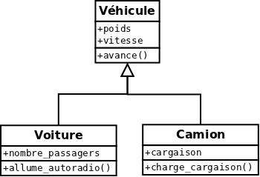
Rappels généraux et en Java
Définitions
Exemple

Slide 6
Rappels généraux et en Java
Définitions
Objet : instance (=exemplaire) particulière à une classe,
Instanciation: processus pour obtenir une instance d’une classe => revient à créer un objet (nom_de_classe nom_d_objet = new nom_de_classe( ... );) => permet de réserver un espace mémoire pour contenir les données d’un objet,
Constructeur : méthode particulière utilisée pour créer un objet (initialisation des attributs soit avec une valeur par défaut soit à partir des paramètres - plusieurs constructeurs possibles),
Destructeur : méthode particulière pour détruire un objet (implicite en Java).

Slide 7
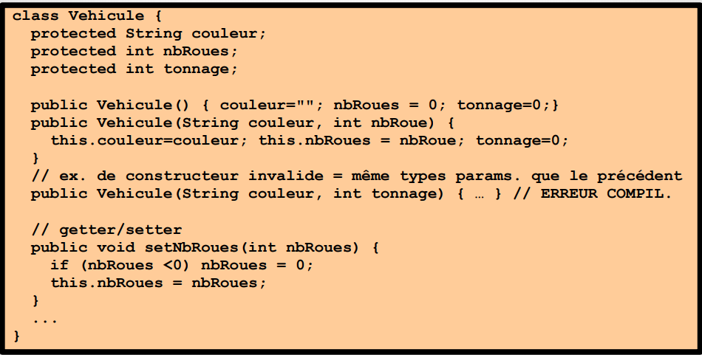
Rappels généraux et en Java
Définitions
Exemple

Slide 8
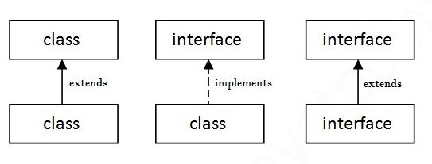
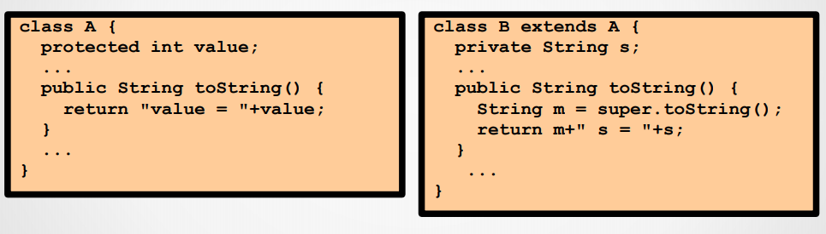
Rappels généraux et en Java
Définitions
Extends : déclaration d’un héritage,
Implements : déclaration d’implémentation d’une classe interface,
!!! Héritage d’une seule et unique classe et implémentation possible de plusieurs interfaces
This : référence l’objet courant
Super : appel au constructeur d’une super-classe (obligatoirement en première ligne d’un constructeur d’une sous-classe
Manipulation d’un membre de la super classe
dans la sous classe par super.nom-membre =>

Slide 9
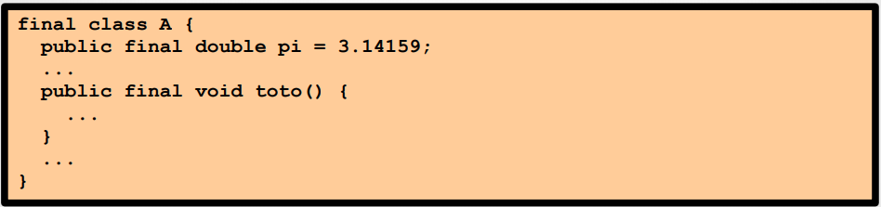
Rappels généraux et en Java
Définitions
Final : empêche la modification de l’élément (attribut, méthode, classe) devant lequel il est utilisé,
class => impossible de créer une sous-classe,
attribut => valeur non modifiable (aussi appelé constante),
méthode => impossible à redéfinir dans une sous-classe

Slide 10
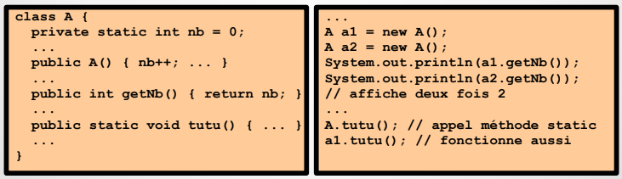
Rappels généraux et en Java
Définitions
Static :
devant un attribut => il est partagé par toutes les instances de la classe,
devant une méthode => peut être appelée sans avoir besoin de créer un objet,

Slide 11
Rappels généraux et en Java
Définitions
Static :
devant un attribut => il est partagé par toutes les instances de la classe,
devant une méthode => peut être appelée sans avoir besoin de créer un objet,

Slide 12
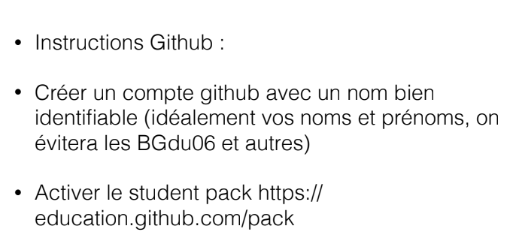
Rappels généraux et en Java
Définitions
https://github.com/chrisspb/PCOO/tree/main/Introduction

